Slide 1
HOME-TALK
MCP & LLM 기반 지능형 홈 모니터링 시스템
“보이지 않는 순간에도, 집 안의 중요한 변화를 감지하다.”
알람i
22101443 양소희
20101491 김태훈

Slide 2
Introduction

Slide 3
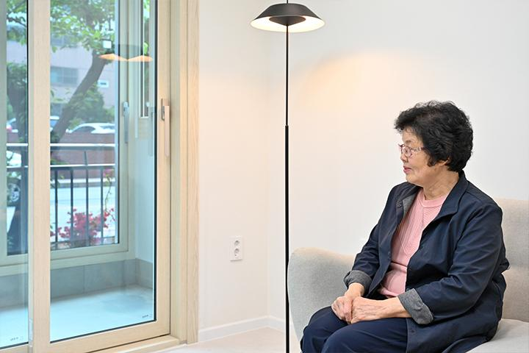

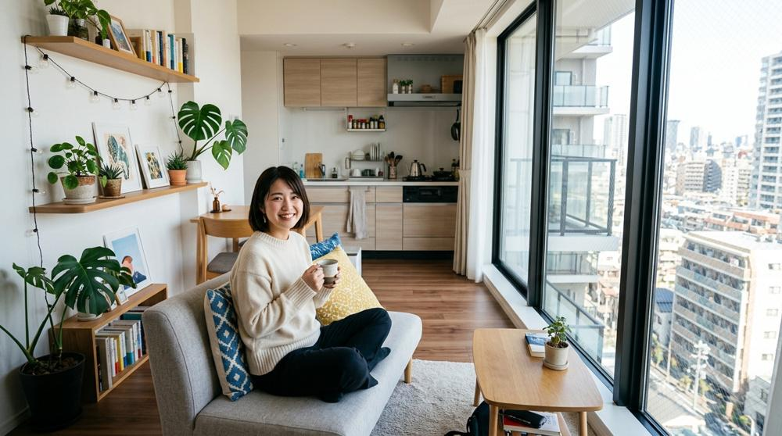

I1
프로젝트 개요
고령 가구 및 독거 노인 증가
응급 상황 발생 시 신속한 인지의 어려움
맞벌이 가구 증가
부재 시간 동안의 가정 내 상황 확인 필요
1인 가구 증가
외출 중 주거 안전 및 방범 관리 필요
기존 방식의 한계
목표
장시간 홈캠 영상을 직접 확인해야 함
중요한 상황을 즉시 파악하기 어려움
영상 저장을 넘어, 상황을 자동으로 판단하는 기능이 필요
돌봄 공백이 발생하는 가정을 대상으로, 카메라와 마이크를 활용하여 실내 위험 상황과 생활 이벤트를 실시간으로 감지하고 보호자에게 알림을 제공하는 지능형 홈모니터링 시스템.

Slide 4

I2
시중 홈캠과 HOME-TALK 비교
감지 이후의 기록 조회와 설명까지 보호자 경험으로 연결
비교 항목
Tapo C225 V2
eufy E220
HOME-TALK 개발 앱
감지 범위
사람·차량·반려동물
울음·짖음·유리 파손
사람·반려동물
소리·울음
방문·택배·낙상/의심
생활·위험 소리 6종
기록 확인
감지 알림
로컬·클라우드 저장
감지 알림
로컬·클라우드 저장
위험 등급별 알림
이벤트와 첨부 기록 조회
자연어 질문
공식 자료 미기재
공식 자료 미기재
“오늘 방문 기록 알려줘”
질문에 맞는 기록 검색
하루 브리핑
공식 자료 미기재
공식 자료 미기재
하루 이벤트를 자연어로 요약
앱에서 바로 확인
HOME-TALK의 차별점
감지 결과를 나열하는 데서 끝나지 않고, 보호자의 질문을 기록 조회와 하루 브리핑으로 연결
공식 제품 자료 기준(2026.10.26) · 미기재는 미지원 단정이 아님 · 상용 제품과 감지 성능을 직접 비교한 결과는 아님
SEOULTECH
4
Notes:
비교 기준일: 2026-10-26. Tapo C225 V2 공식 사양: https://www.tapo.com/us/product/tapo-c225-security-camera/v2/1-pack/specs/ . eufy E220 공식 제품 페이지: https://www.eufy.com/products/t8410121 . 자연어로 과거 이벤트를 질의하는 기능과 하루 자연어 브리핑은 두 공식 자료에서 확인되지 않아 미기재로 표시. 스마트 스피커의 음성 제어와 기록에 대한 자연어 질의는 구분. HOME-TALK 근거: web/src/screens/HomeScreen.jsx, web/src/context/AppDataContext.jsx, web/src/lib/api.js, src/mcp/tools/event.tools.js, src/mcp/tools/camera.tools.js. HOME-TALK은 개발 프로토타입이며 상용 제품과 감지 성능을 직접 비교한 결과가 아님.

Slide 5
I3
생활 속 시연 시나리오
이상 상황을 알림으로 받고, 영상과 AI 대화로 집 안의 상태를 확인
01
노부모 혼자 있는 집
AI 대화 화면
상황
보호자가 외출한 동안 부모님이 집에 혼자 계신 상황
알림
낙상 이벤트 발생 시 휴대폰 알림 수신
확인
이벤트 영상과 현재 화면을 확인하고 AI에 질문
실제 앱 화면
캡처 삽입
“방금 무슨 일이 있었어?”
02
베이비시터와 아이가 있는 집
상황
맞벌이 부모가 외출하고 베이비시터가 아이를 돌보는 상황
알림
아이 울음소리 이벤트 발생 시 휴대폰 알림 수신
발표 전 캡처 이미지로
이 영역을 교체
확인
저장된 소리 이벤트와 현재 화면을 확인하고 AI에 질문
“아이 울음 이후 상황을 알려줘”
※ 시연 전 브라우저 알림 허용과 카메라 연결 상태 확인
SEOULTECH
5
Notes:
시연 예시이며 실제 사고 확정이나 고정 알림 지연시간을 보장하지 않음. 첫 번째 시나리오는 거실 모드에서 낙상 감지 또는 낙상 의심 이벤트가 생성되고 알림을 받은 뒤 이벤트 영상과 현재 화면을 확인하는 흐름. 두 번째 시나리오는 아이 울음소리 이벤트 알림 뒤 저장된 이벤트와 현재 화면을 확인하는 흐름. AI 대화 화면 영역은 발표자가 실제 앱 캡처로 교체. 시연 전 로그인, 네트워크, 장치 하트비트, 브라우저 알림 허용, 카메라 연결과 모드 반영을 확인. 출처: web/src/screens/HomeScreen.jsx, web/src/lib/api.js, web/src/context/AppDataContext.jsx, src/mcp/tools/event.tools.js, src/mcp/tools/camera.tools.js.

Slide 6
I4
전체 시스템 구성도
Edge Device
Backend & Cloud
Client
Raspberry Pi 5
백엔드 서버 (Node.js)
모바일 앱
Edge Computing
React Native
Camera
Module V3
(영상)
ReSpeaker 2-Mic Pi HAT
(소리)
채팅 UI
Main API
Server
MCP Server
대화형 브리핑
인터페이스
💬 자연어 질의
📋 요약 응답
추출한
데이터
전송
앱 요청 중계
DB 제어
AI Tool 제공
DB검색/캡처
Proxy
OpenCV &
YOLOv8n
YAMNet
↕
↕
영상 전처리
환경음 분류
1차 필터링
Database
Claude 3.5
Supabase
Sonnet API
👤
데이터 저장
Vision + LLM
1단계 Edge device
2단계
연결 통합
3단계 Backend&Cloud
4단계 최종 APP

Slide 7


최종 구현 목표
I5
모바일 앱 (React Native)
주요 기능
• 채팅 UI 기반 대화형 인터페이스
• 사용자 질문 → AI가 답변
• 실시간 알림 수신 (위험 상황)
• 하루 요약 리포트 확인
질문 예시
"오늘 누가 집에 왔어?"
"아이가 언제 학교에서 돌아왔어?"
"이번 주 방문 기록 보여줘"
실시간 알림
💬 정상
⚠️ 주의
🚨 위험
초인종, 노크 소리
문 열고 닫힘, 택배
반려동물 울음소리,
아기 울음소리
화재경보, 낙상 감지,
비명, 고함
7

Slide 8
Edge Device

Slide 9

E1
Hardware 구성
Edge Device
Main Controller - Rasberry Pi 5
Raspberry Pi 5
Edge Computing
Camera
Module V3
(영상)
ReSpeaker 2-Mic Pi HAT
(소리)
Video - Camera Module V3
OpenCV &
YOLOv8n
YAMNet
마이크
이벤트 감지
Audio - ReSpeaker 2-Mic Pi HAT
카메라
Backend & Cloud

Slide 10
E2
음성 이벤트 감지
YAMNet
소리 분류
마이크 입력
오디오 버퍼
16kHz 전처리
이벤트 판단
이벤트 감지
Backend 전송
등급 | 카테고리 | YAMNet 클래스 (index) | 임계값 | 이벤트가 되는 조건 | 중복 방지 시간
위험 | 경보음/사이렌 | Fire alarm(394), Alarm(382), Siren(390), Smoke detector(393) | 0.5 | 4개 중 하나라도 한 프레임에서 0.5 이상 | 10초
위험 | 파손/충격음 | A그룹: Glass(435)·Crack(434) / B그룹: Shatter(437)·Breaking(464) | 0.3 | 3프레임(약 1.4초) 안에 A·B그룹 모두 0.3 이상 — 한쪽 소리만 나서는 안 울림 | 10초
위험 | 비명 및 고함 | Screaming(11), Shout(6), Groan(33) | 0.3 | 위와 같음 (5프레임 중 3프레임 이상) | 30초
주의 | 아기 울음 | Baby cry(20), Crying·sobbing(19) | 0.3 | 연속 5프레임(약 2.4초) 중 3프레임 이상 0.3 이상 | 30초
주의 | 애완동물 울음 | Bark(70), Meow(78) | 0.3 | 한 프레임만 0.3 이상이어도 발생 | 5분
일반 | 초인종/노크 | Doorbell(349), Ding-dong(350), Knock(353) | 0.7 | 한 프레임만 0.7 이상이어도 발생 | 5분

Slide 11
E3
YAMNet 실환경 정확성 평가
Pi 마이크 24클립 · 6개 소리 분류 · ESC-50 2,000클립으로 오경보 점검
평균 F1 0.510 → 0.610
기존 설정과 음원 단위 교차검증 비교 · Precision·Recall은 교차검증 기준
소리 종류 | Precision | Recall | F1 기존 | F1 교차검증
경보음·사이렌 | 0.500 | 0.333 | 0.400 | 0.400
유리 파손·충격 | 1.000 | 0.667 | 0.500 | 0.800
아기 울음 | 0.750 | 1.000 | 0.750 | 0.857
비명·고함 | 0.000 | 0.000 | 0.000 | 0.000
초인종·노크 | 0.750 | 0.500 | 0.500 | 0.600
반려동물 소리 | 1.000 | 1.000 | 0.909 | 1.000
Precision(정밀도): 감지한 것 중 정답 비율 Recall(재현율): 실제 소리 중 감지한 비율
F1: 정밀도·재현율의 조화평균(0~1) 한계: 동일 세션 24클립, 새 음원·날짜로 검증 필요
Notes:
출처: yamnet/yamnet_realworld_eval.ipynb 저장 실행 결과 셀 16, 24, 47. 기존 macro F1 0.510, 자체평가 0.699, 음원 단위 교차검증 0.610. Precision 및 Recall은 셀 24의 교차검증 값. 음원 하나를 통째로 제외하고 나머지로 설정을 선택한 뒤 제외한 음원을 평가. 자체평가 점수는 선택 데이터 재사용으로 낙관적이므로 주지표에 사용하지 않음. 비명·고함은 예측 양성 0건으로 노트북의 zero-division 처리에 따라 Precision 0 표시. 동일 날·장소·마이크의 개발 표본이며 장시간 배경 소음과 운영 성능은 검증 안 됨. 규칙 및 임계값의 운영 반영을 의미하지 않음.

Slide 12
E4
영상 이벤트 감지
카메라 입력
비디오 버퍼
5FPS 샘플링
YOLO 객체 분류
이벤트 판단
이벤트 감지
Backend 전송
Danger 낙상 감지 · 침입 감지
Warning 낙상 의심
Normal 택배 · 방문자
낙상 감지 · Danger
택배 감지 · Normal
방문자 감지 · Normal
YOLO로 사람의 위치 및 Bounding Box 추적
프레임 간 Bounding Box의 위치·크기 변화 분석
짧은 시간 동안 발생하는 급격한 변화 감지
조건 만족 시 이벤트 생성
YOLO로 사람의 방문 여부 확인
사람이 머문 영역을 기준 영역으로 설정
사람 퇴장 후 일정 시간 대기
방문 전후 해당 영역의 Pixel 변화 분석
변화가 일정 시간 유지되면 이벤트 생성
YOLO의 person 클래스 활용
영상 내 사람의 등장 여부 확인
일정 시간 이상 사람 존재 여부 확인
방문자 발생 시 이벤트 생성
→ fall_detect
→ delivery
→ visitor

Slide 13
Backend & Cloud

Slide 14
B1
전체 구조
Backend & Cloud
Client
백엔드 서버 (Node.js)
모바일 앱
React Native
채팅 UI
Main API
Server
MCP Server
대화형 브리핑
인터페이스
💬 자연어 질의
📋 요약 응답
앱 요청 중계
DB 제어
AI Tool 제공
DB검색/캡처
Proxy
↕
↕
Database
Claude 3.5
Supabase
Sonnet API
👤
데이터 저장
Vision + LLM
통신 방식 WebSocket·MQTT 없이 일반 HTTPS 요청만 사용 — 연결은 항상 라즈베리파이가 먼저 시작

Slide 15
B2
Main API Server
외부에서 들어오는 요청을 처리하는 서버
Node.js + Express로 만든 REST API — URL(주소)마다 기능을 나눠 요청을 받는 방식
라즈베리파이에서 발생한 이벤트 정보를 받아 저장하고, 필요할 때 조회
보호자가 “오늘 누가 왔어?”와 같은 질문을 보내면 AI가 답변
오늘의 브리핑도 생성
/api/events
/api/chat
카메라·마이크의 현재 상태를 확인
사용자가 앱에서 촬영 화면을 볼 수 있도록 관리
위험 이벤트 발생 시 휴대폰으로 푸시 알림 전송
/api/devices
/api/notifications

Slide 16

B3
Database – Supabase
Supabase = PostgreSQL DB + 로그인 + 파일 저장소를 한 번에 제공하는 클라우드 서비스
devices
등록된 기기(카메라·마이크)와 마지막 연결 시간
events
감지된 이벤트 정보(방문자·움직임·소리·위험)와 사진·영상·음성 파일 위치
미디어 보안
conversations · messages
AI와 주고받은 대화 기록
사진·영상은 Storage에 비공개 저장. 사용자가 영상을 볼 때만 1시간짜리 임시 링크를 발급해 외부 공개 차단
briefings
오늘의 브리핑 내용
push_subscriptions · notification_preferences
푸시 알림 및 알림 설정

Slide 17



B4
MCP Server
AI가 DB에 직접 접근하지 않고, 필요한 기능만 도구(Tool)로 사용하도록 구성
도구 11개
MCP · Model Context Protocol
이벤트 · 7개
AI가 외부 데이터나 기능을 쓰기 위한 규칙 — 여러 AI 서비스에서 같은 방식으로 도구 사용 가능
오늘 이벤트
날짜별 이벤트
방문자 기록
위험 이벤트
하루 요약
주간 요약
녹화·녹음 불러오기
사용한 이유
도구 추가가 쉬움
카메라/마이크 · 4개
미리 정한 질문이 아니라, AI가 질문을 분석해 도구를 선택
카메라/마이크 상태
기기 목록
지금 화면 촬영
최근 캡처
기능과 채팅 로직의 분리

Slide 18
DEMO

Slide 19
DEMO

Slide 20
강좌
담당교수
조원
Q & A
감사합니다
알람i
22101443 양소희
20101491 김태훈

